Slide 1
HTML 表格

Slide 2
表格标签
基本语法：
<table>
<tr>
<td>…</td>
……
</tr>
<tr>
<td>…</td>
……
</tr>
……
</table>

Slide 3

练习

Slide 4
表格标题
表格的标题一般放在表格外部的上面，用标记<caption>标记实现。
基本语法：
<caption>表格标题</caption>
<caption>标记必须紧跟<table>标记之后。
<caption>标记有属性align，其值是top，bottom。

Slide 5
<table border="1" bordercolor="black" >
<caption>课程表</caption>
<tr>
<td>节次\日期 </td>
<td>周一</td>
<td>周二</td>
……
</tr>
<tr>
<td>1-2节课</td>
<td>体育</td>
<td>大学英语</td>
……
</tr>
</table>

Slide 6

表格表头
表格的表头是指表格的第一行或第一列等对表格内容的说明，文字样式为居中，加粗显示。通过<th>标记实现。
基本语法：
<tr>
<th>表头</th>
……
</tr>

Slide 7
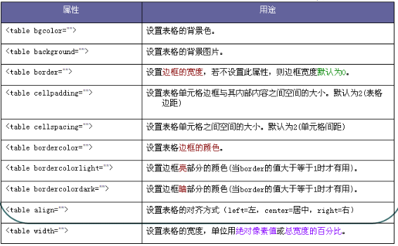
表格的属性

Slide 8
表格的背景颜色
表格的背景颜色用bgcolor属性的实现。
基本语法：
<table bgcolor=“gray”>

Slide 9
表格的边框
表格的边框用border属性来设置，该属性默认值为0，单位是像素。
表格边框的颜色用bordercolor来设置。
基本语法：
<table border=“1” bordercolor=“#000000”>
……
</table>

Slide 10
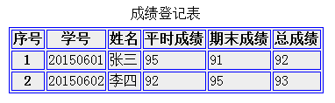
练习

Slide 11
单元格间距
表格内单元格与单元格之间的间距用cellspacing属性设置。
基本语法：
<table cellspacing=“0”>
cellspacing属性值以像素为单位，默认值是2。
cellspacing
单元格1
单元格2

Slide 12
表格单元格边距
表格的单元格边距是指单元格中的内容与单元格边框的间距，用cellpadding属性设置。
基本语法：
<table cellpadding=“10”>
cellpadding
单元格1
单元格2

Slide 13
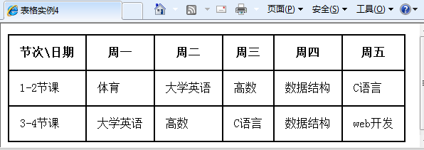
案例

Slide 14
案例分析
<table border="1" bordercolor="black" cellpadding="15" cellspacing="0">
<tr>
<th>节次\日期 </th>
<th>周一</th>
<th>周二</th>
<th>周三</th>
<th>周四</th>
<th>周五</th>
</tr>
……
</table>

Slide 15
表格对齐方式属性
使用align属性设置表格的对齐方式。

Slide 16
表格结构标签
表格可以分成两部分：表格头部和表格主体
1、<thead></thead>：用于定义表格的头部。<thead> 内部必须拥有 <tr> 标签。 一般是位于第一行。
2. <tbody></tbody>：用于定义表格的主体，主要用于放数据本体 。

Slide 17
单元格属性
表格单元格标记<td>的属性用来设置表格中某一单元格的属性。
属性名称 | 属性描述
width height | 设置单元格的宽、高
rowspan | 单元格跨行
colspan | 单元格跨列

Slide 18
单元格跨行
单元格的rowspan属性可以实现单元格的跨行合并（纵向合并）。
基本语法：
<td rowspan=“ ”>……</td>
rowspan的值是单元格跨越的行数。

Slide 19
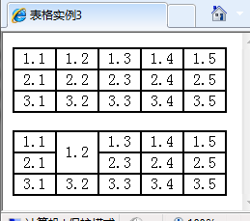
案例分析

Slide 20
实现关键代码
<table border="1" bordercolor="black" cellspacing="0" >
<tr align="center">
<td width="40">1.1</td>
<td width="40" rowspan="2">1.2</td>
<td width="40">1.3</td>
<td width="40">1.4</td>
<td width="40">1.5</td>
</tr>
<tr align="center">
<td>2.1</td>
<td>2.3</td>
<td>2.4</td>
<td>2.5</td>
</tr>……
</table>

Slide 21
单元格跨列
单元格的colspan属性可以实现单元格的跨列合并（横向合并）。
基本语法：
<td colspan=“ ”>……</td>
colspan的值是单元格跨越的列数。

Slide 22
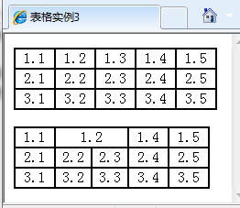
案例分析

Slide 23
实现关键代码
<table border="1" bordercolor="black" cellspacing="0" >
<tr align="center">
<td width="40">1.1</td>
<td width="80" colspan="2">1.2</td>
<td width="40">1.4</td>
<td width="40">1.5</td>
</tr>
……
</table>

Slide 24
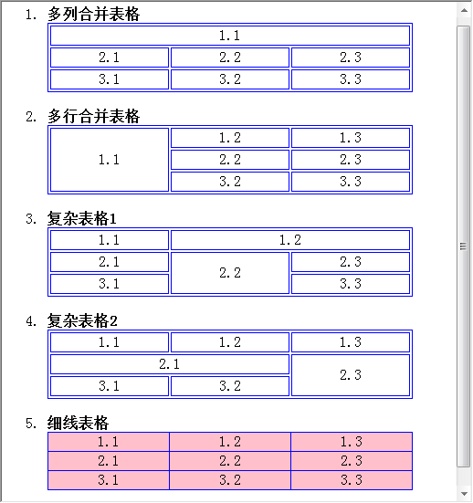
练习

